Slide 1
数字图像处理与模式识别
刘勤波

Slide 2
第二章
图像的点运算

Slide 3
2.1 灰度直方图
2.2 灰度线性变换
2.3 灰度非线性变换
2.4 灰度拉伸
2.5 灰度均衡
2.6 直方图规定化

Slide 4
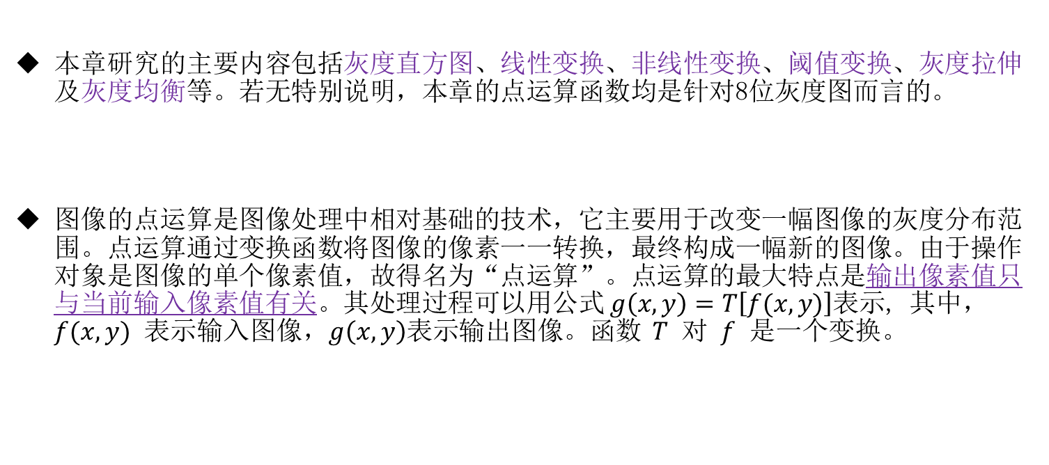
灰度直方图简介
2.1 灰度直方图 · 2.1.1 灰度直方图简介
本章研究的主要内容包括灰度直方图、线性变换、非线性变换、阈值变换、灰度拉伸及灰度均衡等。若无特别说明，本章的点运算函数均是针对8位灰度图而言的。
图像的点运算是图像处理中相对基础的技术，它主要用于改变一幅图像的灰度分布范围。点运算通过变换函数将图像的像素一一转换，最终构成一幅新的图像。由于操作对象是图像的单个像素值，故得名为“点运算”。点运算的最大特点是输出像素值只与当前输入像素值有关。其处理过程可以用公式$g\left(x,y\right)=T\left[f(x,y)\right]$表示, 其中， $f(x,y)$ 表示输入图像，$g\left(x,y\right)$表示输出图像。函数 $T$ 对 $f$ 是一个变换。

Slide 5
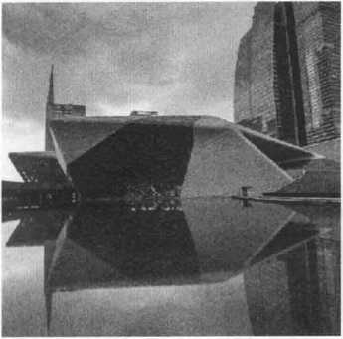
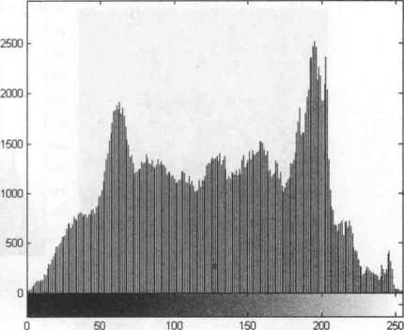
灰度直方图简介
2.1 灰度直方图 · 2.1.1 灰度直方图简介
任何一幅图像都包含着丰富的图像信息，对于图像处理而言，如何提取这些信息并找出其中的特征就显得十分关键。灰度直方图直观地显示了图像灰度分布的情况， 这些信息在图像灰度变换等处理过程中显得十分重要。
下图显示了一幅灰度图及其所对应的灰度直方图。易见，灰度直方图是一个二维的统计图表。从数学上来说，它描绘了图像各灰度值的统计特性，显示了各个灰度值出现的次数或概率。从图形上来说,其横坐标表示图像的灰度值，取值范围是0〜255; 其纵坐标则通过高度来表示出现次数的多少或者概率的高低。在本章中，纵坐标表示像素出现的次数，最大值为该图像在0-255阶灰度上分布像素出现次数的最大值。

Slide 6
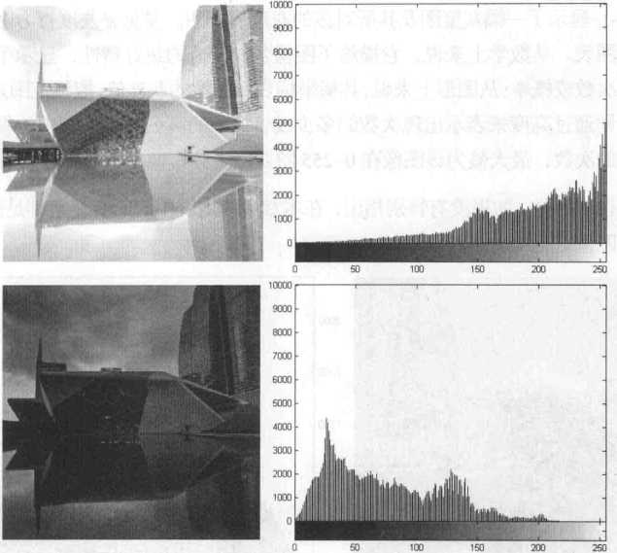
灰度直方图简介·灰度VS亮度
2.1 灰度直方图 · 2.1.1 灰度直方图简介
如下图所示，左右两图分别为原始图像经处理后得到的高亮度和低亮度图像及对应的灰度直方图。在高亮度图像的直方图中，像素主要集中在灰度高的一侧。8位灰度图像能够表示从黑到白总共256个灰度等级，即灰度取值范围为0-255, 其中0表示黑色，255表示白色。对于高亮度图像而言，整个画面的颜色偏亮，所以灰度直方图偏向灰度高的一侧；相反，低亮度图像的直方图则偏向灰度较低的一侧。

Slide 7
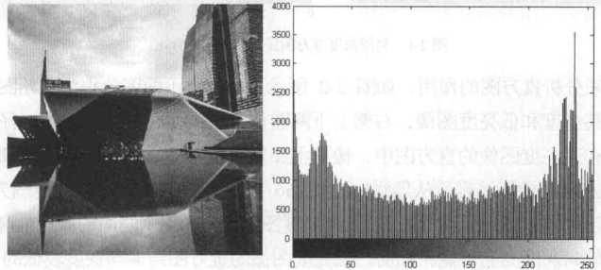
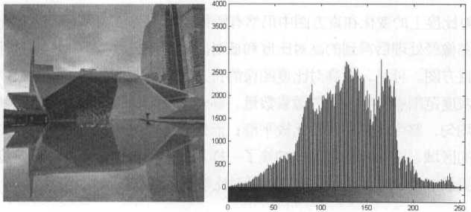
灰度直方图简介·灰度VS对比度
2.1 灰度直方图 · 2.1.1 灰度直方图简介
如下图所示，左右两图分别为原始图像经处理后得到的高对比度和低对比度图像及对应的灰度直方图。在高对比度图像的直方图中，灰度的覆盖范围很广。图像在任意一段灰度范围中都有一定的像素数量。高对比度图像的灰度分布相比其他图像而言也更为均匀，整个直方图显得比较平滑；而低对比度图像的灰度则主要集中分布在中间狭窄的区域，图像效果就像被冲淡了一样。对于彩色图像而言，对比度高的图像颜色显得更加丰富、更加艳丽鲜亮，但是对比度低的图像则恰恰相反。

Slide 8
灰度直方图简介
2.1 灰度直方图 · 2.1.1 灰度直方图简介
灰度直方图体现的是图像的统计特性，它在不同的领域中(例如图像的分析)有着非常广泛的应用。例如，在图像信息加密领域，理想的秘图除了应当摆脱原始图像的纹理特征信息而呈现地毯式均匀分布以外，在直方图中最好也能够呈现均匀分布，从而提升加密算法的抗破译能力。此外，还有学者在利用直方图进行信息隐藏方面展开了研究工作，例如在2006年，有学者就提出了一种基于图像直方图移位的无损信息隐藏方法，该方法能够简单、高效地产生冗余空间以实现信息的有效嵌入，随后许多学者对此算法进行了改进。建议有兴趣的读者可以参阅［1］和［2］以获得更多相关信息。
[1]Zhicheng Ni, Yun-Qing Shi, Nirwan Ansari, Wei Su. Reversible Data Hiding. IEEE Transactions on Circuits and Systems for Video Technology, Vbl. 16, No. 3, Mar. 2006
[2]曾宪庭，李卓，平玲娣. 基于图像块动态参照像素的无损信息隐藏算法.电信科学，2012.1

Slide 9
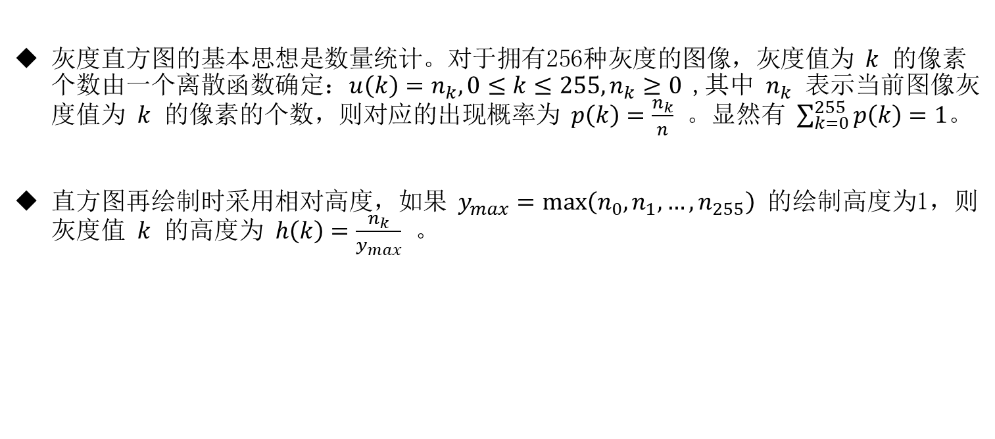
灰度直方图基本原理
2.1 灰度直方图 · 2.1.2 灰度直方图基本原理
灰度直方图的基本思想是数量统计。对于拥有256种灰度的图像，灰度值为 $k$ 的像素个数由一个离散函数确定：$u\left(k\right)=n_{k}, 0≤k≤255,n_{k}≥0$ ,其中 $n_{k}$ 表示当前图像灰度值为 $k$ 的像素的个数，则对应的出现概率为 $p\left(k\right)=\frac{n_{k}}{n}$ 。显然有 $\sum_{k=0}^{255}{p\left(k\right)=1}$。
直方图再绘制时采用相对高度，如果 $y_{max}=\max\left({n_{0},n_{1}, …, n}_{255}\right)$ 的绘制高度为1，则灰度值 $k$ 的高度为 $h\left(k\right)=\frac{n_{k}}{y_{max}}$ 。

Slide 10
编码实现
2.1 灰度直方图 · 2.1.3 编码实现
在MATLAB中，可以使用imhist()函数来获得图像的灰度直方图,其语法形式如下
imhist(I)
imhist(I, n)
[counts, x］= imhist(...)
其中，I 是需要计算灰度直方图的图像。参数n是指定的灰度级数目，对于灰度图像而言，在默认情况下n等于256,也就是从0〜255。对于二值图像而言，则n等于2, 即表示0和1两个灰度级。如果指定参数n,则会将所有的灰度级均匀分布在n个小区间内，而不是将所有灰度全部展开。
返回值counts为直方图的数据向量。所以，counts(i)也就表示第i个灰度区间中的像素数目，x是保存了对应的灰度小区间的向量。如果调用时釆用前两种语法形式，则系统会直接显示直方图；如果采用第三种语法形式，则需要配合使用stem()函数来手动绘制直方图。

Slide 11
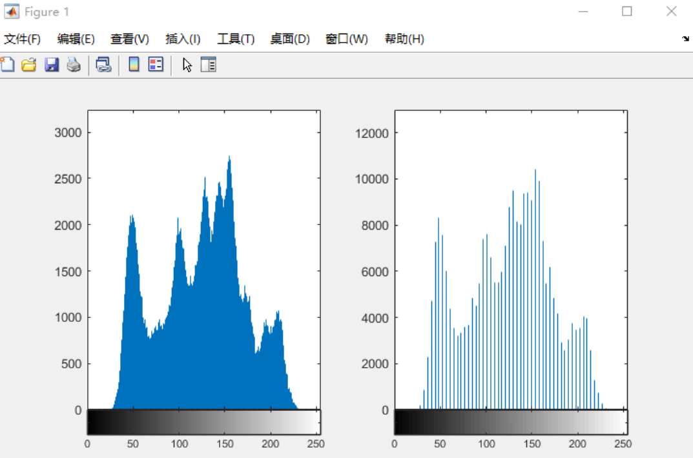
编码实现·绘制直方图的一般方法
2.1 灰度直方图 · 2.1.3 编码实现
RGB = imread('./resources/ch2/lena.jpg');
I=rgb2gray(RGB);
figure;
subplot(121),imhist(I);
subplot(122),imhist(I, 64);

Slide 12
编码实现·绘制直方图的一般方法
2.1 灰度直方图 · 2.1.3 编码实现
未经归一化处理的直方图纵轴表示图像中所有像素取得某一个特定灰度值的统计次数，横轴则对应从0到255之间总计256个灰度等级，这也就覆盖了uint8存储格式的灰度图像中所有可能的取值。 有些时候可能并不需要将256个灰度等级都统计一遍，从直方图中也可以看到，相邻的灰度值统计特性也比较相近，这时可能会考虑将灰度等级划分为若干个小的区间，然后统计像素点落在这些区间内的情况。
前面给出的imhist函数的第二种语法形式为实现这种类型
的统计提供了便利。如图中右图所示，我们将灰度等级划分成
了64个小区间，然后独立统计落在这些小区间内的像素情况。
对比左图，不难发现，右图中的图像是一条条彼此离散的竖线。
另外，由于每条竖线对应的不再是某一个灰度等级的像素点个数，
而是某一个灰度区间内像素的个数，每条离散的竖线所表示的点
数也更多，所以从图中来看，右图纵轴上的刻度范围要比左图中
的大，但两者的统计特性(反映在柱状图的走势上)是一致的，因
为它们都是对同一幅图像进行的统计。

Slide 13
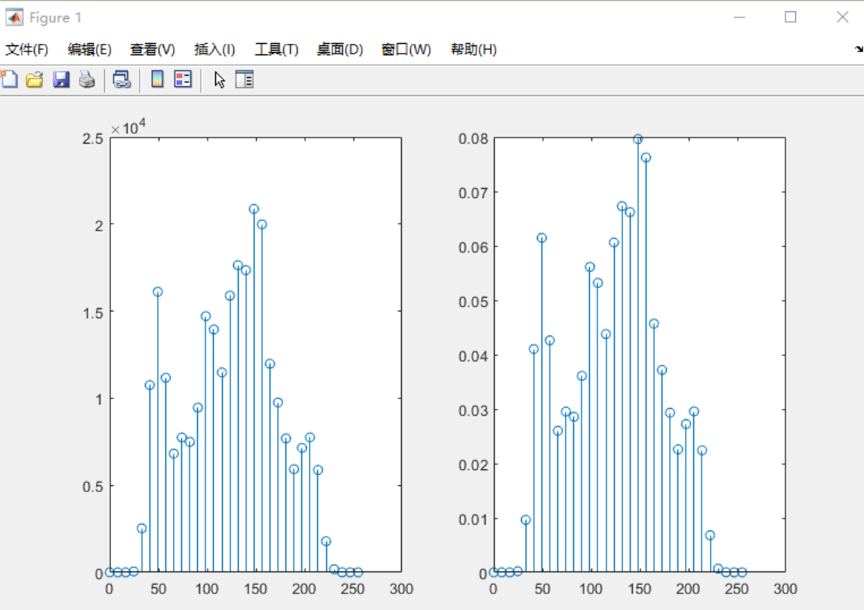
编码实现·绘制归一化直方图
2.1 灰度直方图 · 2.1.3 编码实现
之前所给出的直方图中统计的都是一个灰度等级或一个灰度区间内像素点的个数, 有时可能需要知道的是像素出现的概率，这就是所谓的归一化直方图。归一化直方图的绘制需要借助前面给出的imhist()函数的第三种语法形式来实现。下面这段示例代码演示了在MATLAB中绘制归一化直方图的基本方法。
RGB = imread('./resources/ch2/lena.jpg');
I=rgb2gray(RGB);
[m, n]=size (I);
[counts1, x]=imhist (I, 32);
subplot(121), stem(x, counts1);
counts2 = counts1/m/n;
subplot(122), stem(x, counts2);

Slide 14
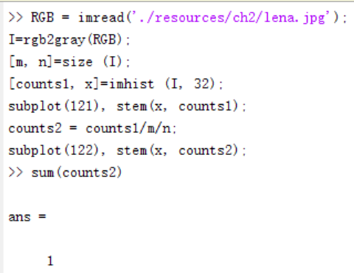
编码实现·绘制归一化直方图
2.1 灰度直方图 · 2.1.3 编码实现
前面已经介绍过，在imhist()函数的返回值中，向量counts保存的是落入每个灰度区间内的像素个数，所以用counts中的每个值去除以图像中像素的总数，就计算出了图像中每种灰度值出现的概率。stem()函数是MATLAB中用来绘制针线图的函数，它的调用形式有很多种，限于篇幅，这里不一一列举，如果读者有兴趣深入学习，则可以参考MATLAB的帮助文档。
上述程序的运行结果如右图所示，其中左图为常规的直方图，右图为归一化直方图。根据概率知识，易知归一化直方图中所有取值相加之和应该等于1。可以在MATLAB中通过语句sum(counts2)来验证，其中counts2是上面程序中求得的归一化直方图的数据向量，sum()函数用于求和。

Slide 15
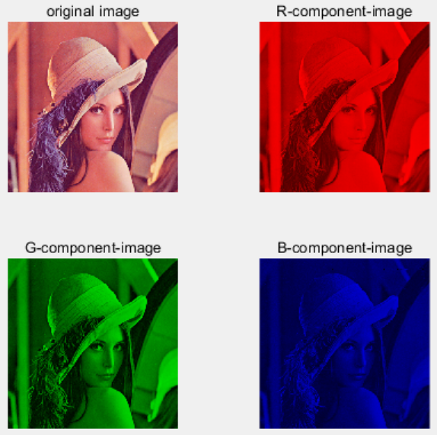
编码实现·彩色图像的分量直方图
2.1 灰度直方图 · 2.1.3 编码实现
之前讨论的直方图都是针对灰度图像而言的，下面再来考虑一下彩色图像的情况。 在彩色图像中，每个像素的颜色并不是简单的一个数值，而是由3个分量数值组成的一个向量。显然所谓彩色图像的直方图，其实是对图像中所有像素的R、G、B分量分别统计得到的3个直方图。但在提取这3个分量的直方图前，先来考虑一下在MATLAB 中如何提取彩色图像的3个分量图像。下面这段示例代码演示了一种思路，它也充分借助了MATLAB中对于矩阵操作的一些方法。
i = imread('./resources/ch2/lena.jpg');
[x,y,z]=size(i);
figure
subplot(221), imshow(i);
title('original image')
%提取红色分量
r=i;
%r(:,:,1)=a(:,:,1);
r(:,:,2)=zeros(x,y);
r(:,:,3)=zeros(x,y);
r=uint8(r);
subplot(222),imshow(r);
title('R-component-image')
%提取绿色分量
g=i;
g(:,:,1)=zeros(x,y);
%g(:,:,2)=a(:,:,2);
g(:,:,3)=zeros(x,y);
g=uint8(g);
subplot(223),imshow(g);
title('G-component-image')
%提取蓝色分量
b=i;
b(:,:,1)=zeros(x,y);
b(:,:,2)=zeros(x,y);
%b(:,:,3)=a(:,:,3);
b=uint8(b);
subplot(224),imshow(b);
title('B-component-image')

Slide 16
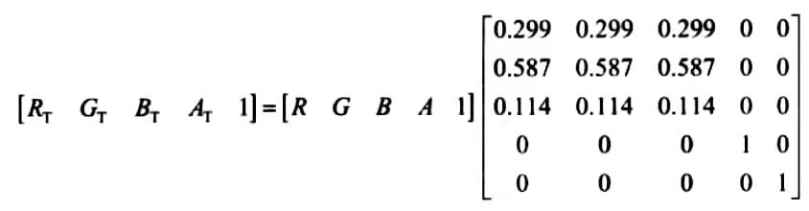
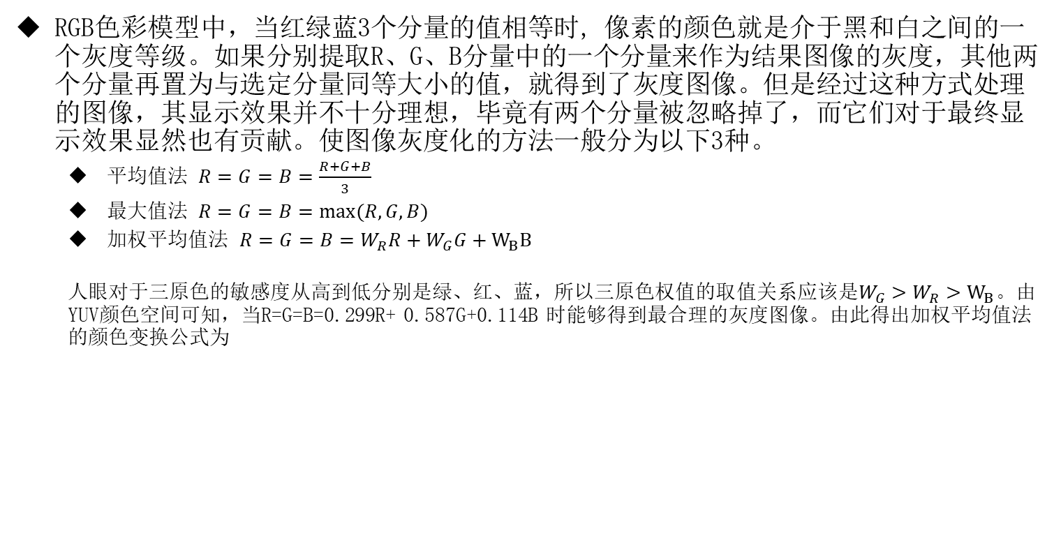
编码实现·彩色图像的分量直方图
2.1 灰度直方图 · 2.1.3 编码实现
RGB色彩模型中，当红绿蓝3个分量的值相等时, 像素的颜色就是介于黑和白之间的一个灰度等级。如果分别提取R、G、B分量中的一个分量来作为结果图像的灰度，其他两个分量再置为与选定分量同等大小的值，就得到了灰度图像。但是经过这种方式处理的图像，其显示效果并不十分理想，毕竟有两个分量被忽略掉了，而它们对于最终显示效果显然也有贡献。使图像灰度化的方法一般分为以下3种。
平均值法 $R=G=B=\frac{R+G+B}{3}$
最大值法 $R=G=B=max⁡(R,G,B)$
加权平均值法 $R=G=B=W_{R}R+W_{G}G+W_{B}B$
人眼对于三原色的敏感度从高到低分别是绿、红、蓝，所以三原色权值的取值关系应该是$W_{G}>W_{R}>W_{B}$。由YUV颜色空间可知，当R=G=B=0.299R+ 0.587G+0.114B 时能够得到最合理的灰度图像。由此得出加权平均值法的颜色变换公式为

Slide 17
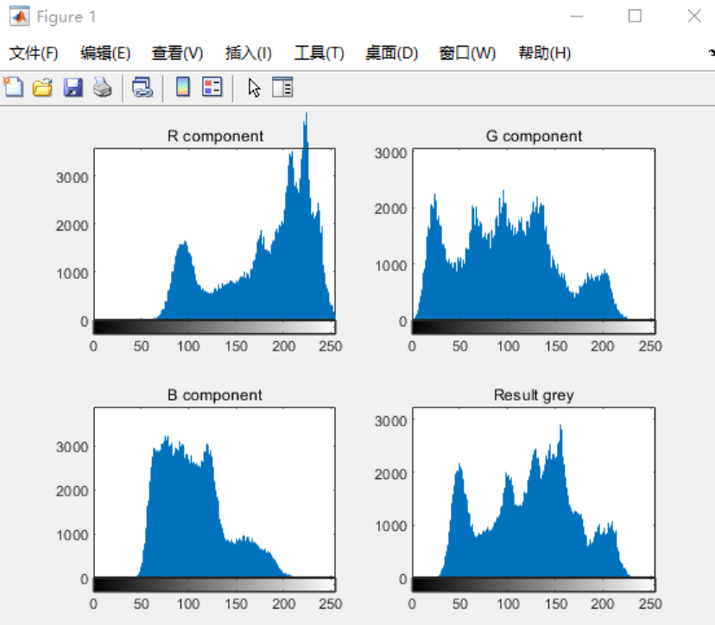
编码实现·彩色图像的分量直方图
2.1 灰度直方图 · 2.1.3 编码实现
在上面例子的基础上再来做彩色图像的分量色彩直方图就容易很多了，示例程序：
i = imread('./resources/ch2/lena.jpg');
r=i(:,:,1);
g=i(:,:,2);
b=i(:,:,3);
result =0.299*r+0.587*g+0.114*b;
subplot(2,2,1), imhist(r), title('R component');
subplot(2,2,2), imhist(g), title('G component');
subplot(2,2,3), imhist(b), title('B component');
subplot(2,2,4), imhist(result), title('Result grey');

Slide 18
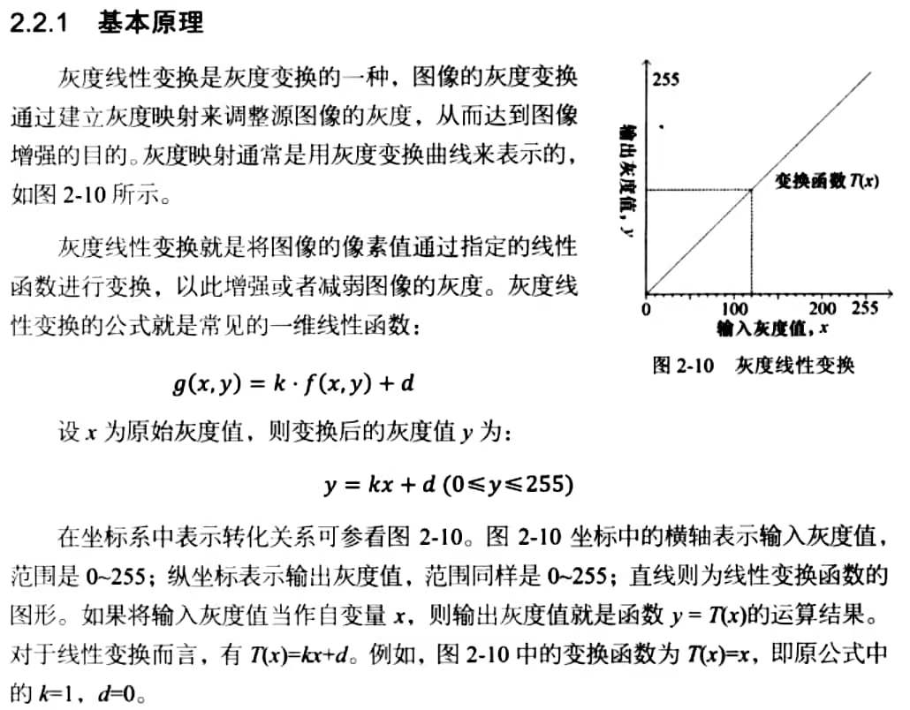
灰度线性变换·基本原理
2.2 灰度线性变换 · 2.2.1 基本原理

Slide 19
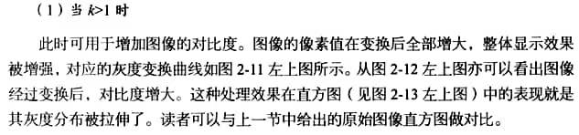
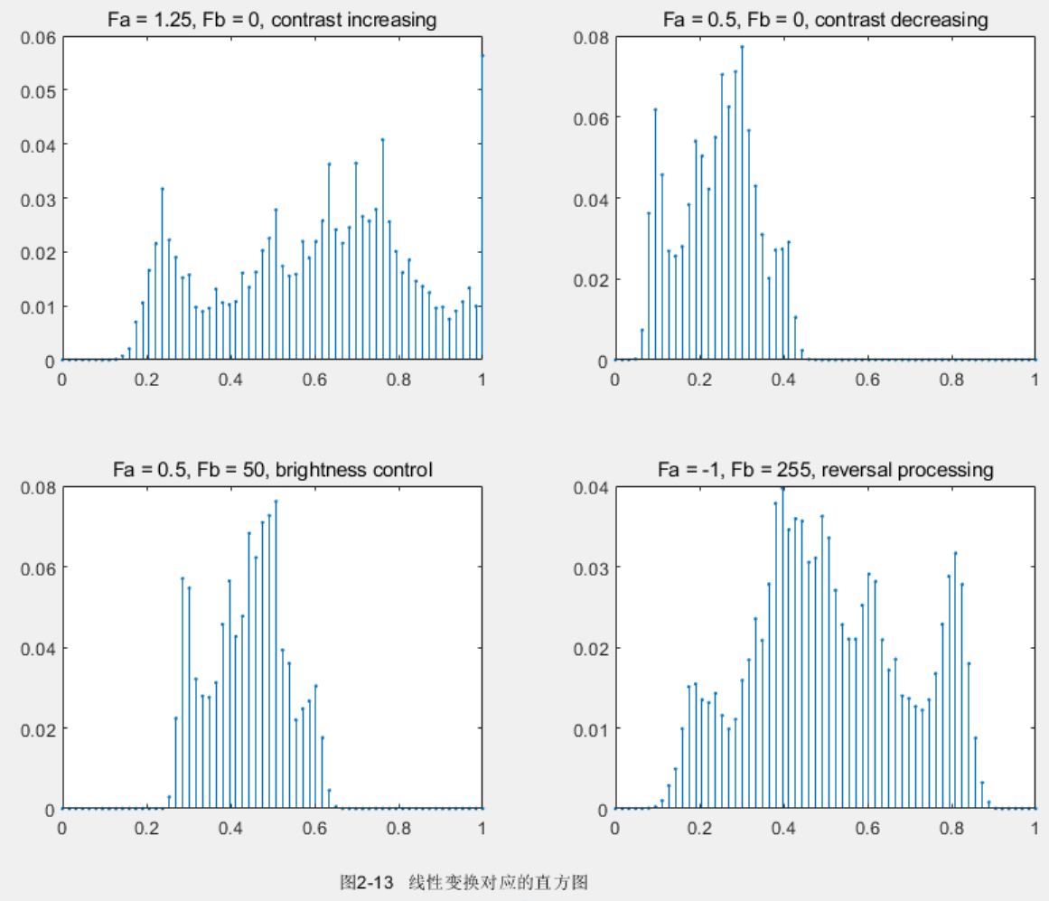
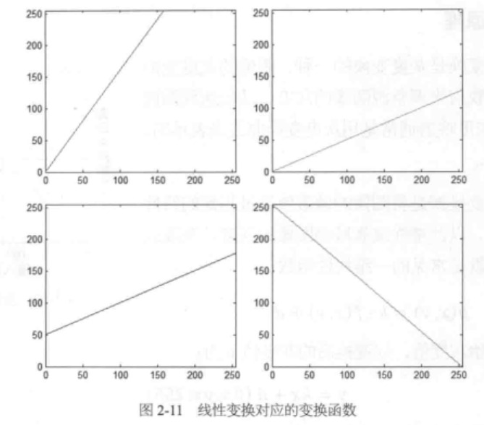
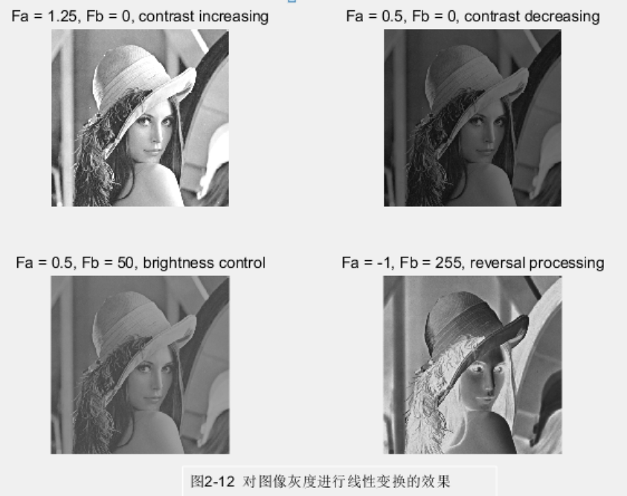
灰度线性变换·基本原理
2.2 灰度线性变换 · 2.2.1 基本原理

Slide 20
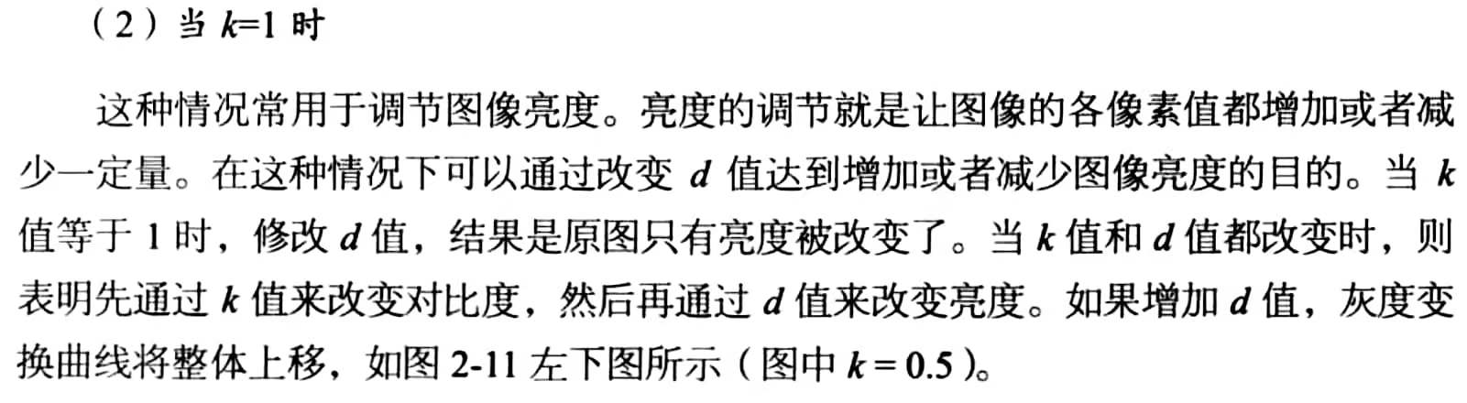
灰度线性变换·基本原理
2.2 灰度线性变换 · 2.2.1 基本原理

Slide 21
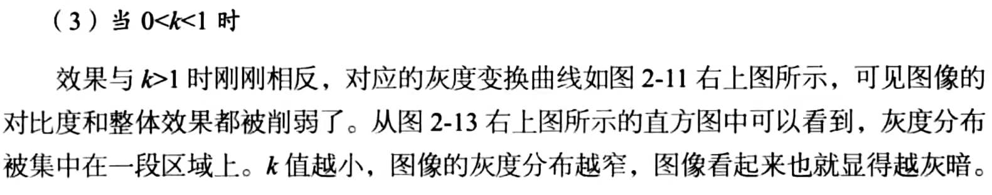
灰度线性变换·基本原理
2.2 灰度线性变换 · 2.2.1 基本原理

Slide 22
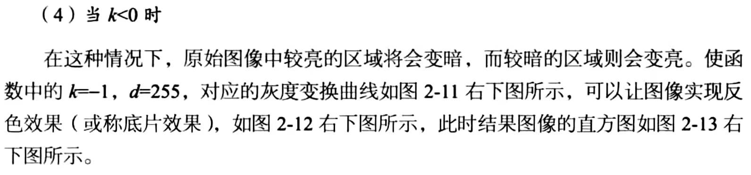
灰度线性变换·基本原理
2.2 灰度线性变换 · 2.2.1 基本原理

Slide 23
灰度线性变换·编码实现
2.2 灰度线性变换 · 2.2.2 编码实现
i = imread('./resources/ch2/lena.jpg');
i = im2double(rgb2gray(i));
[m,n]=size(i);
%增加对比度
Fa = 1.25; Fb = 0;
O = Fa.*i + Fb/255;
figure(1), subplot(221), imshow(O);
title('Fa = 1.25, Fb = 0, contrast increasing');
figure(2),subplot(221), [H,x]=imhist(O, 64);
stem(x, (H/m/n), '.');
title('Fa = 1.25, Fb = 0, contrast increasing');
%减小对比度
Fa =0.5; Fb = 0;
O = Fa.*i + Fb/255;
figure(1), subplot(222),imshow(O);
title('Fa = 0.5, Fb = 0, contrast decreasing');
figure(2), subplot(222), [H,x] = imhist(O, 64);
stem(x, (H/m/n), '.');
title('Fa = 0.5, Fb = 0, contrast decreasing');
%线性亮度增加
Fa = 0.5; Fb = 50;
O = Fa.*i + Fb/255;
figure(1), subplot(223), imshow(O);
title('Fa = 0.5, Fb = 50, brightness control');
figure(2), subplot(223), [H,x]=imhist(O,64);
stem(x, (H/m/n), '.');
title('Fa = 0.5, Fb = 50, brightness control');
%反相显示
Fa = -1; Fb = 255;
O = Fa.*i + Fb/255;
figure(1), subplot(224), imshow(O);
title('Fa = -1, Fb = 255, reversal processing');
figure(2), subplot(224),[H,x]=imhist(O, 64);
stem(x, (H/m/n), '.');
title('Fa = -1, Fb = 255, reversal processing');

Slide 24
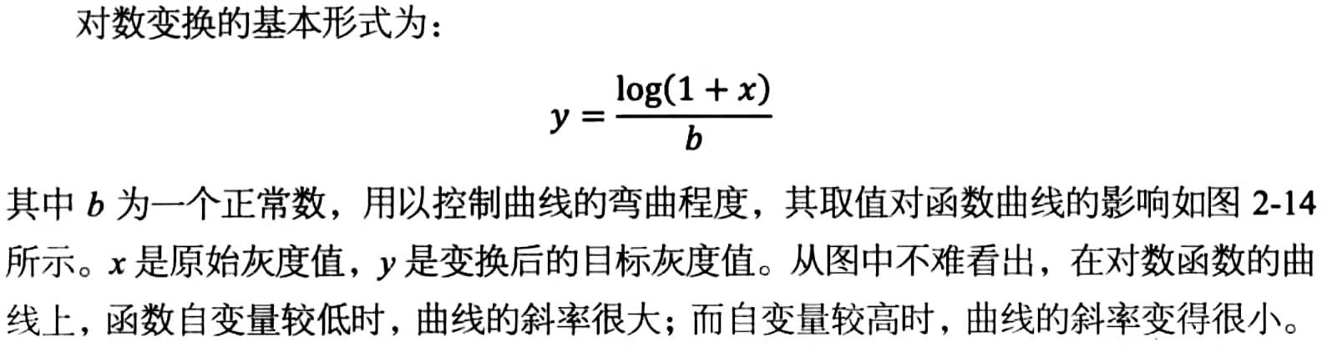
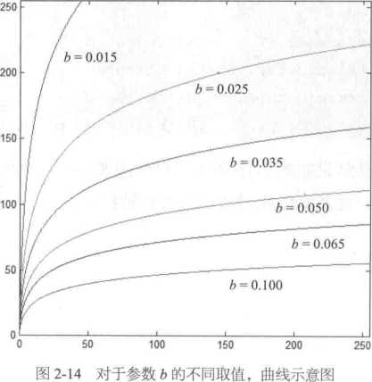
灰度非线性变换·灰度对数变换
2.3 灰度非线性变换 · 2.3.1 灰度对数变换
对数变换实现了图像灰度扩展和压缩的功能。它扩展低灰度值而压缩高灰度值，让图像的灰度分布更加符合人的视觉特征。根据这一特性，对数变换的一个非常重要的应用就是用来增强图像中较暗部分的细节。例如后面会介绍到的傅里叶变换，图像经傅里叶变换后，图像中心绝对高灰度值的存在压缩了低灰度部分的动态范围， 所以无法在显示时表现出原有的细节。这时就需要应用一个对数变换来对结果图像进行修正。经过适当的处理后，原始图像中低灰度区域的对比度将会增加，暗部细节将被增强。

Slide 25
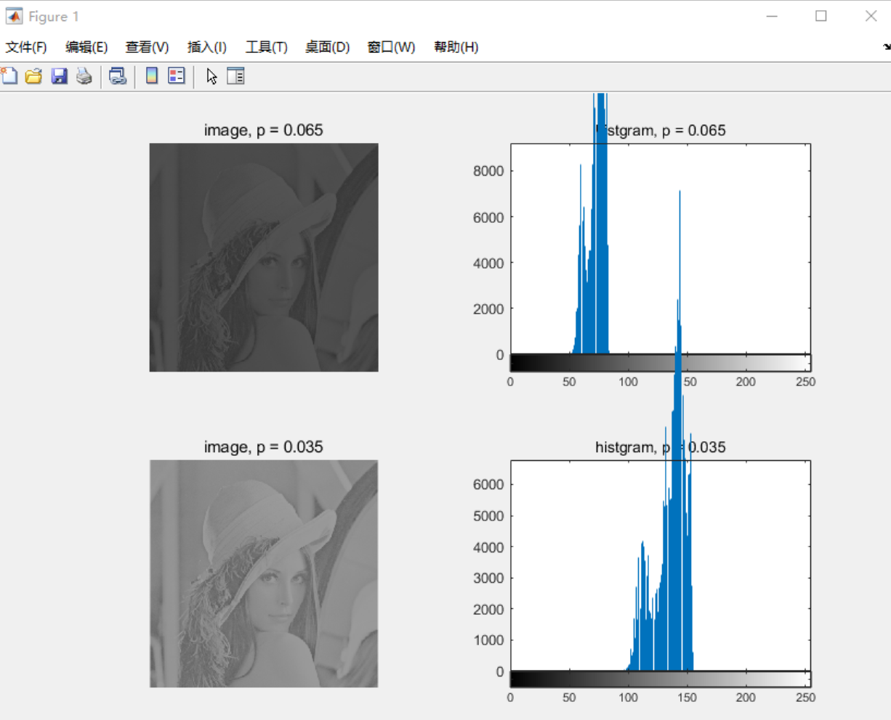
灰度非线性变换·灰度对数变换
2.3 灰度非线性变换 · 2.3.1 灰度对数变换
代码实现
i = imread('./resources/ch2/lena.jpg');
i = rgb2gray(i);
i = double(i);
out1 = log(1+i)/0.065;
out2 = log(1+i)/0.035;
out1(find(out1>255)) = 255;
out2(find(out2>255)) = 255;
out1 = uint8(out1);
out2 = uint8(out2);
subplot (221), imshow(out1), title('image, p = 0.065');
subplot (222), imhist(out1), title('histgram, p = 0.065');
subplot (223), imshow(out2), title('image, p = 0.035');
subplot (224), imhist(out2), title('histgram, p = 0.035');

Slide 26
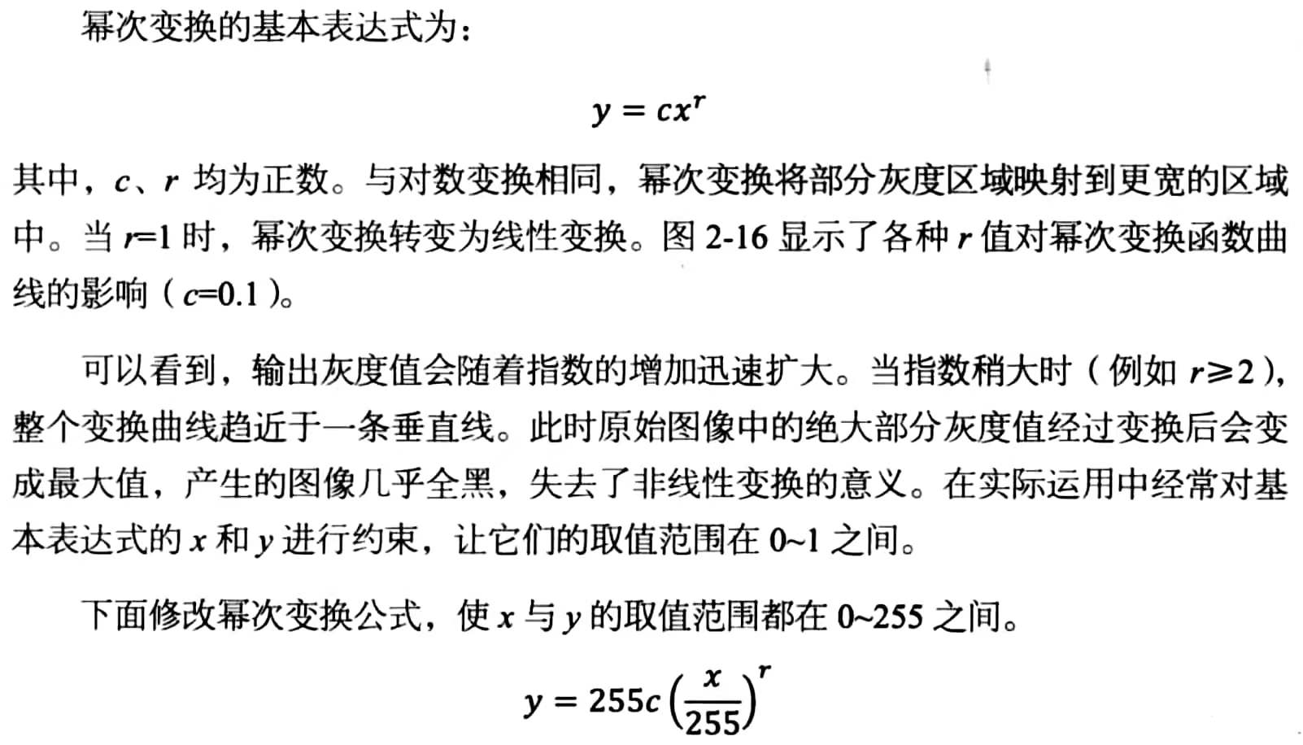
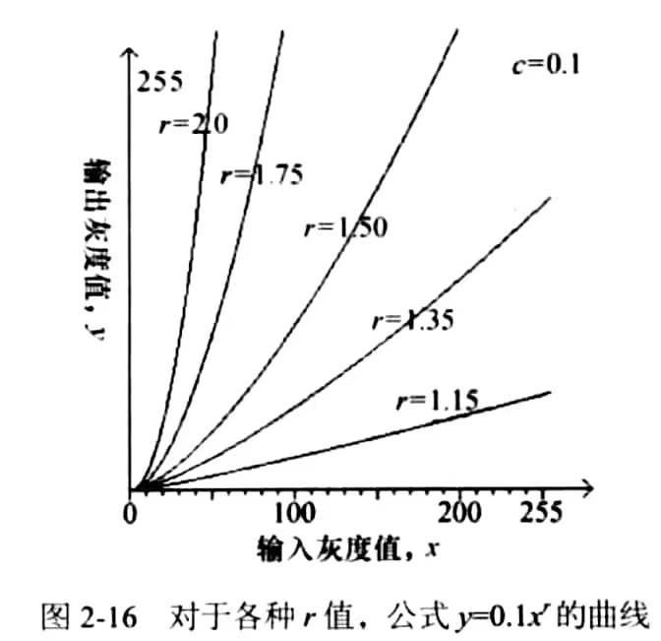
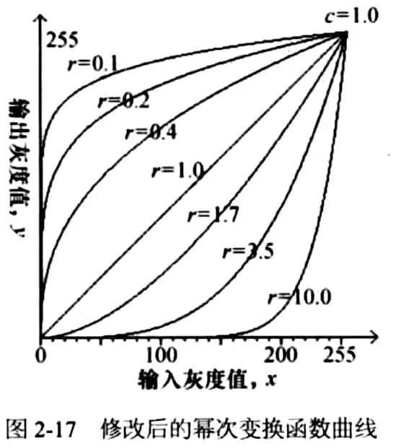
灰度非线性变换·灰度冥次变换
2.3 灰度非线性变换 · 2.3.2 灰度冥次变换
对于各种r值，上式的曲线图如图2-17所示。

Slide 27
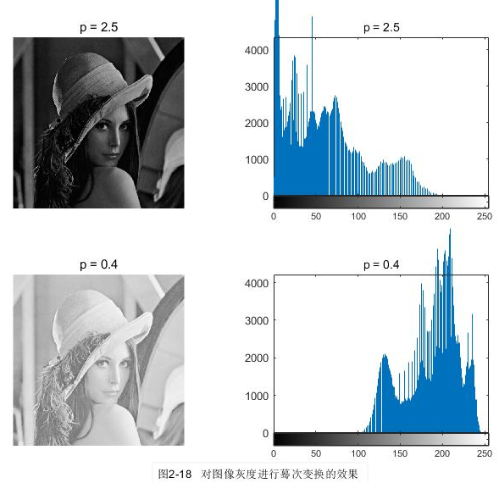
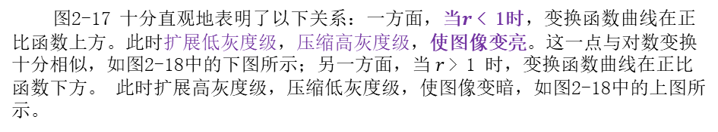
灰度非线性变换·灰度冥次变换
2.3 灰度非线性变换 · 2.3.2 灰度冥次变换
图2-17 十分直观地表明了以下关系：一方面，当$r$< 1时，变换函数曲线在正比函数上方。此时扩展低灰度级，压缩高灰度级，使图像变亮。这一点与对数变换十分相似，如图2-18中的下图所示；另一方面，当$r$> 1 时，变换函数曲线在正比函数下方。 此时扩展高灰度级，压缩低灰度级，使图像变暗，如图2-18中的上图所示。
i = rgb2gray(imread('./resources/ch2/lena.jpg'));
i = double(i);
y1 = 255* (i/255).^2.5;
y2 = 255* (i/255).^0.4;
y1 = uint8(y1);
y2 = uint8(y2);
subplot (221), imshow(y1), title('p = 2.5');
subplot (222), imhist(y1), title('p = 2.5');
subplot (223), imshow(y2), title('p = 0.4');
subplot (224), imhist(y2), title('p = 0.4');

Slide 28
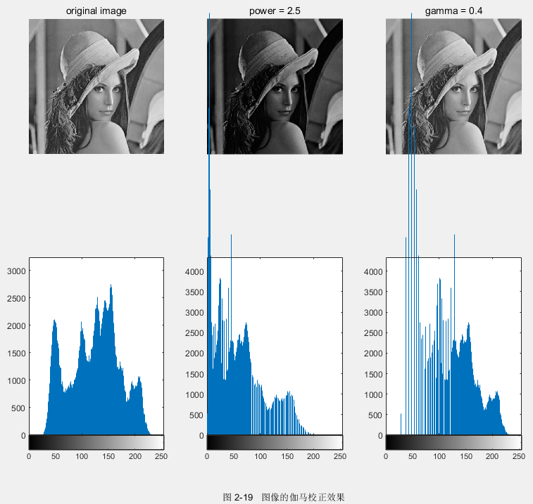
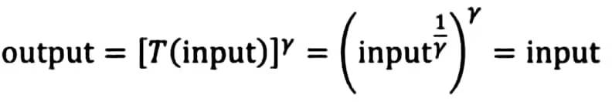
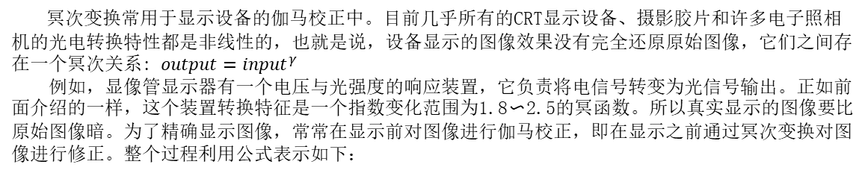
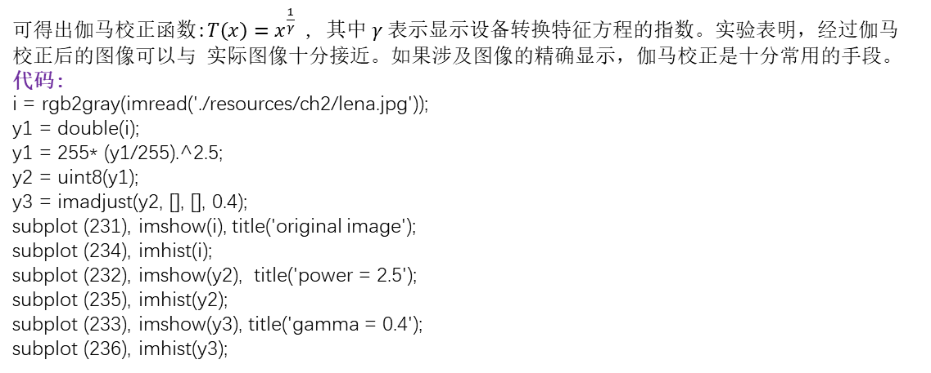
灰度非线性变换·灰度冥次变换
2.3 灰度非线性变换 · 2.3.2 灰度冥次变换
冥次变换常用于显示设备的伽马校正中。目前几乎所有的CRT显示设备、摄影胶片和许多电子照相机的光电转换特性都是非线性的，也就是说，设备显示的图像效果没有完全还原原始图像，它们之间存在一个冥次关系: $output={input}^{γ}$
例如，显像管显示器有一个电压与光强度的响应装置，它负责将电信号转变为光信号输出。正如前面介绍的一样，这个装置转换特征是一个指数变化范围为1.8〜2.5的冥函数。所以真实显示的图像要比原始图像暗。为了精确显示图像，常常在显示前对图像进行伽马校正，即在显示之前通过冥次变换对图像进行修正。整个过程利用公式表示如下：
可得出伽马校正函数:$T\left(x\right)=x^{\frac{1}{γ}}$ , 其中$γ$表示显示设备转换特征方程的指数。实验表明，经过伽马校正后的图像可以与 实际图像十分接近。如果涉及图像的精确显示，伽马校正是十分常用的手段。
代码:
i = rgb2gray(imread('./resources/ch2/lena.jpg'));
y1 = double(i);
y1 = 255* (y1/255).^2.5;
y2 = uint8(y1);
y3 = imadjust(y2, [], [], 0.4);
subplot (231), imshow(i), title('original image');
subplot (234), imhist(i);
subplot (232), imshow(y2), title('power = 2.5');
subplot (235), imhist(y2);
subplot (233), imshow(y3), title('gamma = 0.4');
subplot (236), imhist(y3);

Slide 29
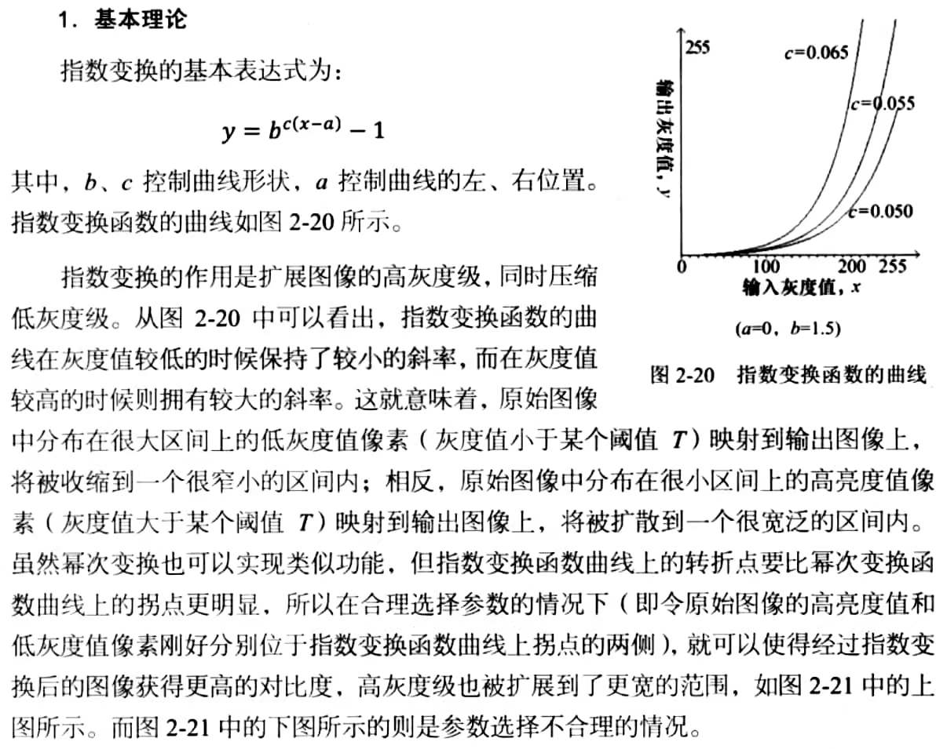
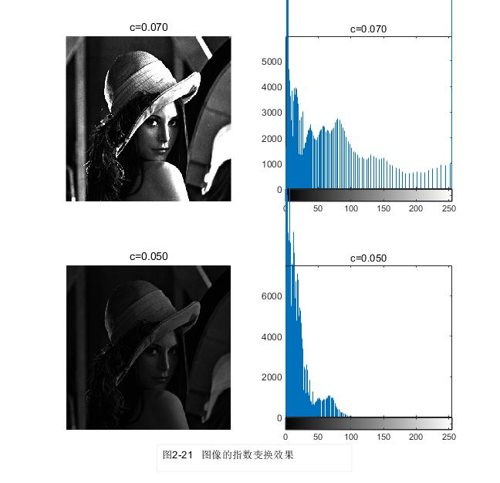
灰度非线性变换·灰度指数变换
2.3 灰度非线性变换 · 2.3.3 灰度指数变换

Slide 30
灰度非线性变换·灰度指数变换
2.3 灰度非线性变换 · 2.3.3 灰度指数变换
2.编码实现
下面这段示例代码实现了图像的指数变换，其运行结果如图2-21所示。这段代码在实现方法上与前面几种灰度变换算法基本保持一致。
i = rgb2gray(imread('./resources/ch2/lena.jpg'));
i = double(i);
y1 = 1.5.^(i*0.070)-1;
y2 = 1.5.^(i*0.050)-1;
y1(find(y1>255)) = 255;
y2(find(y2>255)) = 255;
y1 = uint8(y1);
y2 = uint8(y2);
subplot (221), imshow(y1), title('c=0.070');
subplot (222), imhist(y1), title('c=0.070');
subplot (223), imshow(y2), title('c=0.050');
subplot (224), imhist(y2), title('c=0.050');

Slide 31
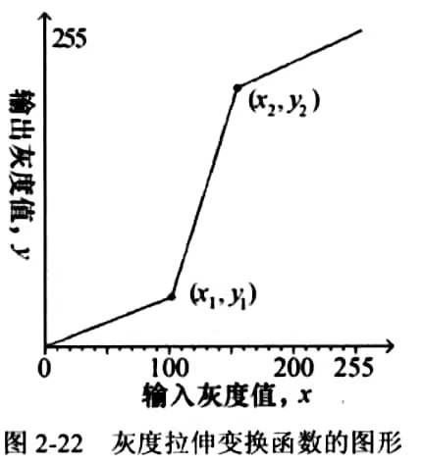
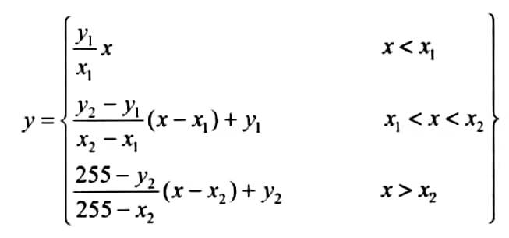
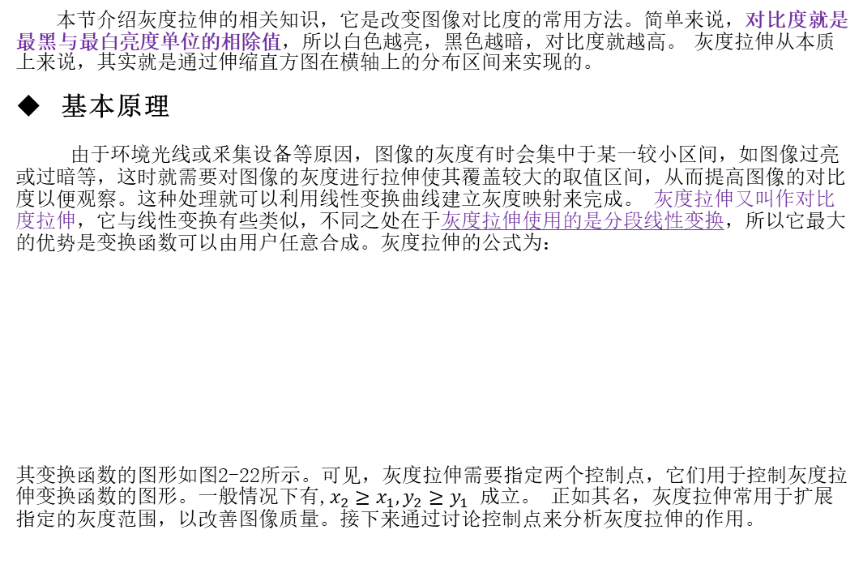
灰度拉伸·基本原理
2.4 灰度拉伸 · 2.4.1 基本原理
本节介绍灰度拉伸的相关知识，它是改变图像对比度的常用方法。简单来说，对比度就是最黑与最白亮度单位的相除值，所以白色越亮，黑色越暗，对比度就越高。 灰度拉伸从本质上来说，其实就是通过伸缩直方图在横轴上的分布区间来实现的。
基本原理
由于环境光线或釆集设备等原因，图像的灰度有时会集中于某一较小区间，如图像过亮或过暗等，这时就需要对图像的灰度进行拉伸使其覆盖较大的取值区间，从而提高图像的对比度以便观察。这种处理就可以利用线性变换曲线建立灰度映射来完成。 灰度拉伸又叫作对比度拉伸，它与线性变换有些类似，不同之处在于灰度拉伸使用的是分段线性变换，所以它最大的优势是变换函数可以由用户任意合成。灰度拉伸的公式为：
其变换函数的图形如图2-22所示。可见，灰度拉伸需要指定两个控制点，它们用于控制灰度拉伸变换函数的图形。一般情况下有,$x_{2}≥x_{1},y_{2}≥y_{1}$ 成立。 正如其名，灰度拉伸常用于扩展指定的灰度范围，以改善图像质量。接下来通过讨论控制点来分析灰度拉伸的作用。

Slide 32
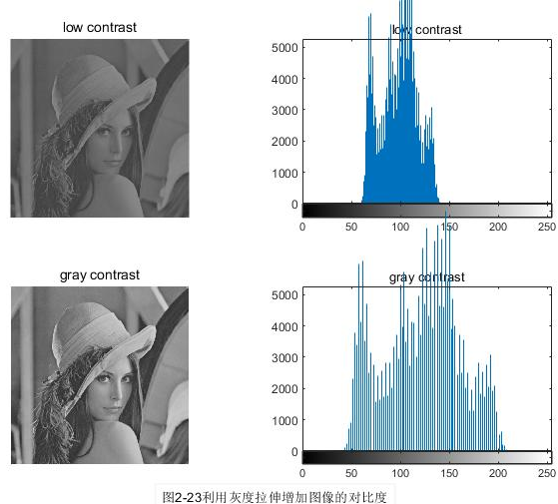
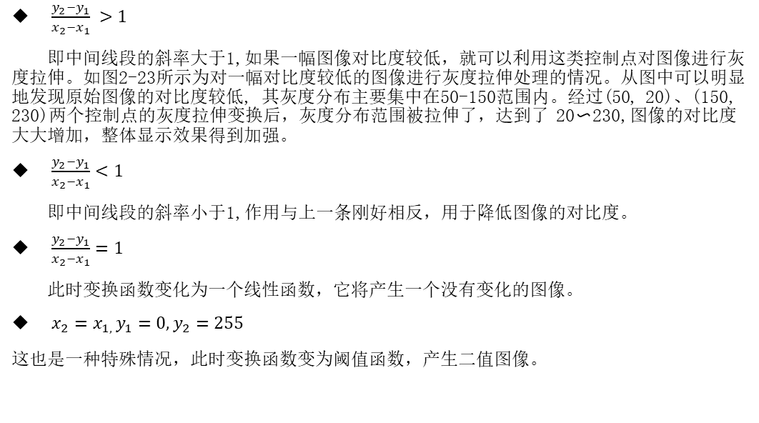
灰度拉伸·基本原理
2.4 灰度拉伸 · 2.4.1 基本原理
$\frac{y_{2}−y_{1}}{x_{2}−x_{1}} >1$
即中间线段的斜率大于1,如果一幅图像对比度较低，就可以利用这类控制点对图像进行灰度拉伸。如图2-23所示为对一幅对比度较低的图像进行灰度拉伸处理的情况。从图中可以明显地发现原始图像的对比度较低, 其灰度分布主要集中在50-150范围内。经过(50, 20)、(150, 230)两个控制点的灰度拉伸变换后，灰度分布范围被拉伸了，达到了 20〜230,图像的对比度大大增加，整体显示效果得到加强。
$\frac{y_{2}−y_{1}}{x_{2}−x_{1}}<1$
即中间线段的斜率小于1,作用与上一条刚好相反，用于降低图像的对比度。
$\frac{y_{2}−y_{1}}{x_{2}−x_{1}}=1$
此时变换函数变化为一个线性函数，它将产生一个没有变化的图像。
$x_{2}=x_{1, }y_{1}=0,y_{2}=255$
这也是一种特殊情况，此时变换函数变为阈值函数，产生二值图像。

Slide 33
灰度拉伸·编码实现
2.4 灰度拉伸 · 2.4.2 编码实现
借助imadjust函数，可以非常容易地实现图像的灰度拉伸。下面这段示例代码首先运用灰度拉伸方法将原图的对比度降低，然后再对低对比度图像进行灰度拉伸，从而使其对比度变大。该程序的运行结果如图2-23所示。
i = rgb2gray(imread('./resources/ch2/lena.jpg'));
L = imadjust(i,[ ],[50/255;150/255]);
J = imadjust(L,[50/255;150/255 ],[20/255;230/255]);
subplot(221),imshow(L), title('low contrast');
subplot (222),imhist(L), title('low contrast');
subplot (223),imshow(J), title('gray contrast');
subplot (224),imhist(J), title('gray contrast');

Slide 34
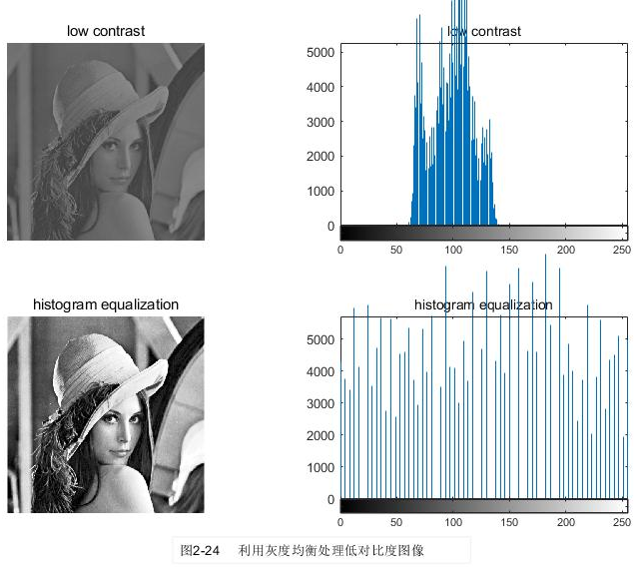
灰度均衡·基本原理
2.5 灰度均衡 · 2.5.1 基本原理
灰度均衡，又称直方图均衡化，它是增强图像的有效手段之一，本节介绍它的原理和实现方法。
基本原理
灰度均衡是以累计分布函数变换为基础的直方图修正法，它可以产生一幅灰度级分布概率均匀的图像。也就是说，经过灰度均衡后的图像在每一级灰度上像素点的数量相差不大，对应灰度直方图的每一级灰度高度也差不多。灰度均衡同样属于改进图像的方法，灰度均衡后的图像具有较大的信息量。
图2-24显示了一幅低对比度图像经过灰度均衡后的效果，可以看到灰度均衡对图像效果进行了重要的改进。从变换后图像的直方图来看，灰度分布更加均匀。

Slide 35
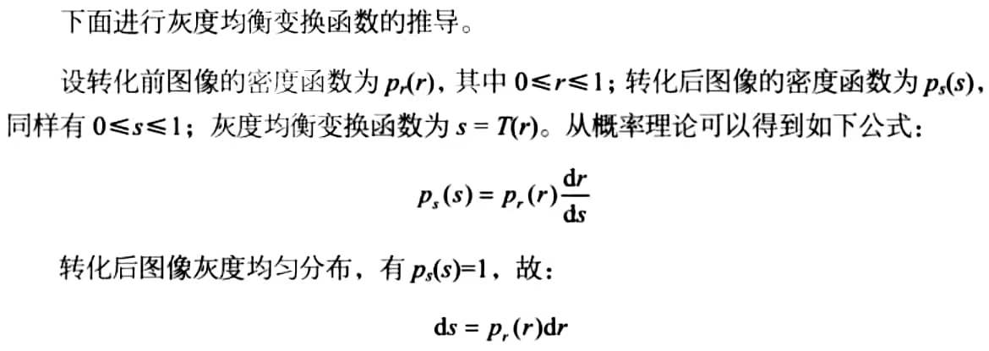
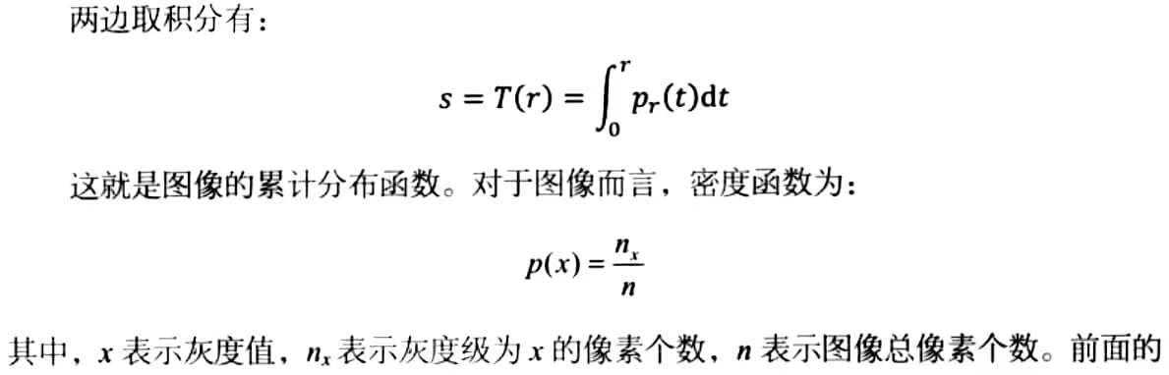
灰度均衡·基本原理
2.5 灰度均衡 · 2.5.1 基本原理

Slide 36
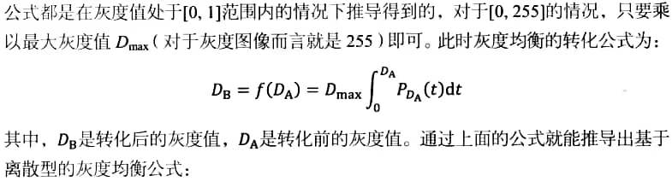
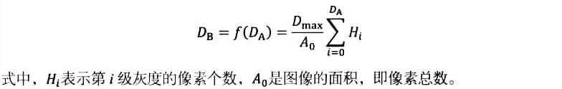
灰度均衡·基本原理
2.5 灰度均衡 · 2.5.1 基本原理

Slide 37
灰度均衡·编码实现
2.5 灰度均衡 · 2.5.2 编码实现
MATLAB 中图像处理工具箱提供了用以实现灰度均衡算法的函数histeq(),它的语法形式为：
[J, T] = histeq(I, n)
J = histeq(I, n)
其中，
I表示原始图像，J是灰度均衡化后的输出图像，T是变换矩阵(即返回能将图像I的直方图变换成图像J的直方图的变换T )。
参数n指定直方图均衡后的灰度级数，默认值为64。下面这段示例代码演示了图像灰度均衡的实现方法，程序运行结果请见图2-24。
i = rgb2gray(imread('./resources/ch2/lena.jpg'));
LC = imadjust(i, [ ], [50/255;150/255]);
figure(1), subplot (221), imshow(LC);
title('low contrast');
figure(1),subplot(222), imhist(LC);
title('low contrast');
HE1 = histeq(LC);
figure(1), subplot(223), imshow(HE1);
title ('histogram equalization');
figure(1),subplot(224), imhist(HE1);
title('histogram equalization');

Slide 38
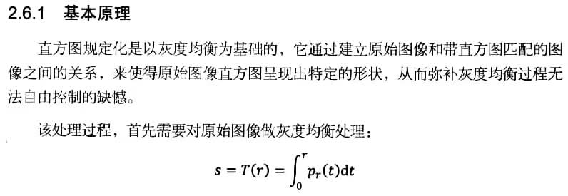

直方图规定化·基本原理
2.6 直方图规定化 · 2.6.1 基本原理
上一节讲到的灰度均衡可以自动确定灰度变换函数，从而获得拥有均匀直方图的输出图像。就对比度动态范围偏小的图像而言，该算法基于非常简单的操作即能有效地丰富灰度级，因此成为图像自动增强的有效手段。然而，这个过程又是不受控制的， 如果我们希望获得具有指定直方图的输出图像，从而有选择性地增强某个灰度范围内的对比度，以使得图像拥有某种特定的分布，此时需要用到的方法称为直方图规定化(histogram specification),或称为直方图匹配。

Slide 39
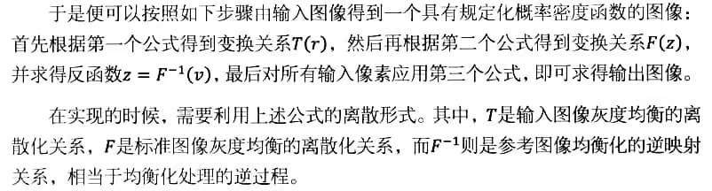
直方图规定化·基本原理
2.6 直方图规定化 · 2.6.1 基本原理

Slide 40
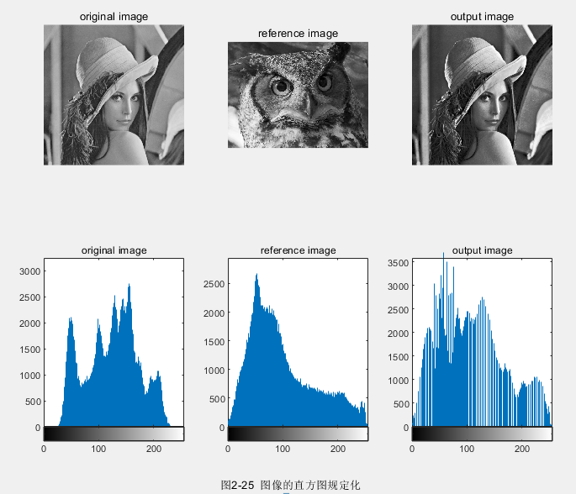
直方图规定化·编码实现
2.6 直方图规定化 · 2.6.2 编码实现
基于上一节中用到的 histeq() 函数就可以实现图像的直方图规定化，需要釆用如下语法形式：
[J, T] = histeq(I, hgram)
J = histeq(I, hgram)
此时函数会将原始图像I的直方图变成用户指定的向量hgram(也就是参考图像的直方图)。参数 hgram 的分量数目就是直方图的收集箱数目(灰度级数)，对于double型的图像， hgram中各元素的值域为[0,1];而对于uint8型的图像，hgram中各元素的取值范围则是[0, 255]。
下面这段代码演示了在MATLAB中实现图像直方图规定化的基本方法。
img = rgb2gray(imread('./resources/ch2/lena.jpg'));
img_ref = rgb2gray(imread('./resources/ch2/ref.jpeg'));
[hgram, x] = imhist(img_ref);
J = histeq(img, hgram);
subplot(2,3,1), imshow(img), title('original image');
subplot(2,3,4), imhist(img), title('original image');
subplot (2,3,2), imshow(img_ref), title('reference image');
subplot(2,3,5), imhist(img_ref), title('reference image');
subplot (2,3,3), imshow(J) , title('output image');
subplot (2,3,6), imhist(J), title('output image');
运行上述代码，输出结果如图 2-25 所示。可见，经过直方图规定化处理之后，原始图像直方图已经呈现岀了参考图像直方图分布的形状，这不仅体现在灰度分布的范围上，还体现在直方图波动的走势上。

